Slide 1
Mineraler, vitaminer og vand
Kroppens organsystemer

Slide 2
Plan
Mineraler, vitaminer og vand
Overblik over kroppens organsystemer

Slide 3
Vitaminer, mineraler og vand
Mineraler: Grundstoffer, som er nødvendige for at kroppen fungerer.
Vitaminer: Organiske molekyler, som er nødvendige for liv (Vital betyder ‘’for livet’’). Kan opdeles i fedtopløselige og vandopløselige.

Slide 4
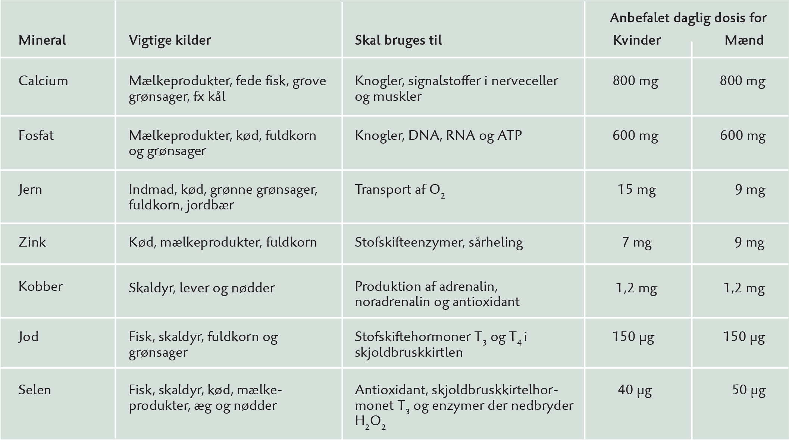
Mineraler

Slide 5
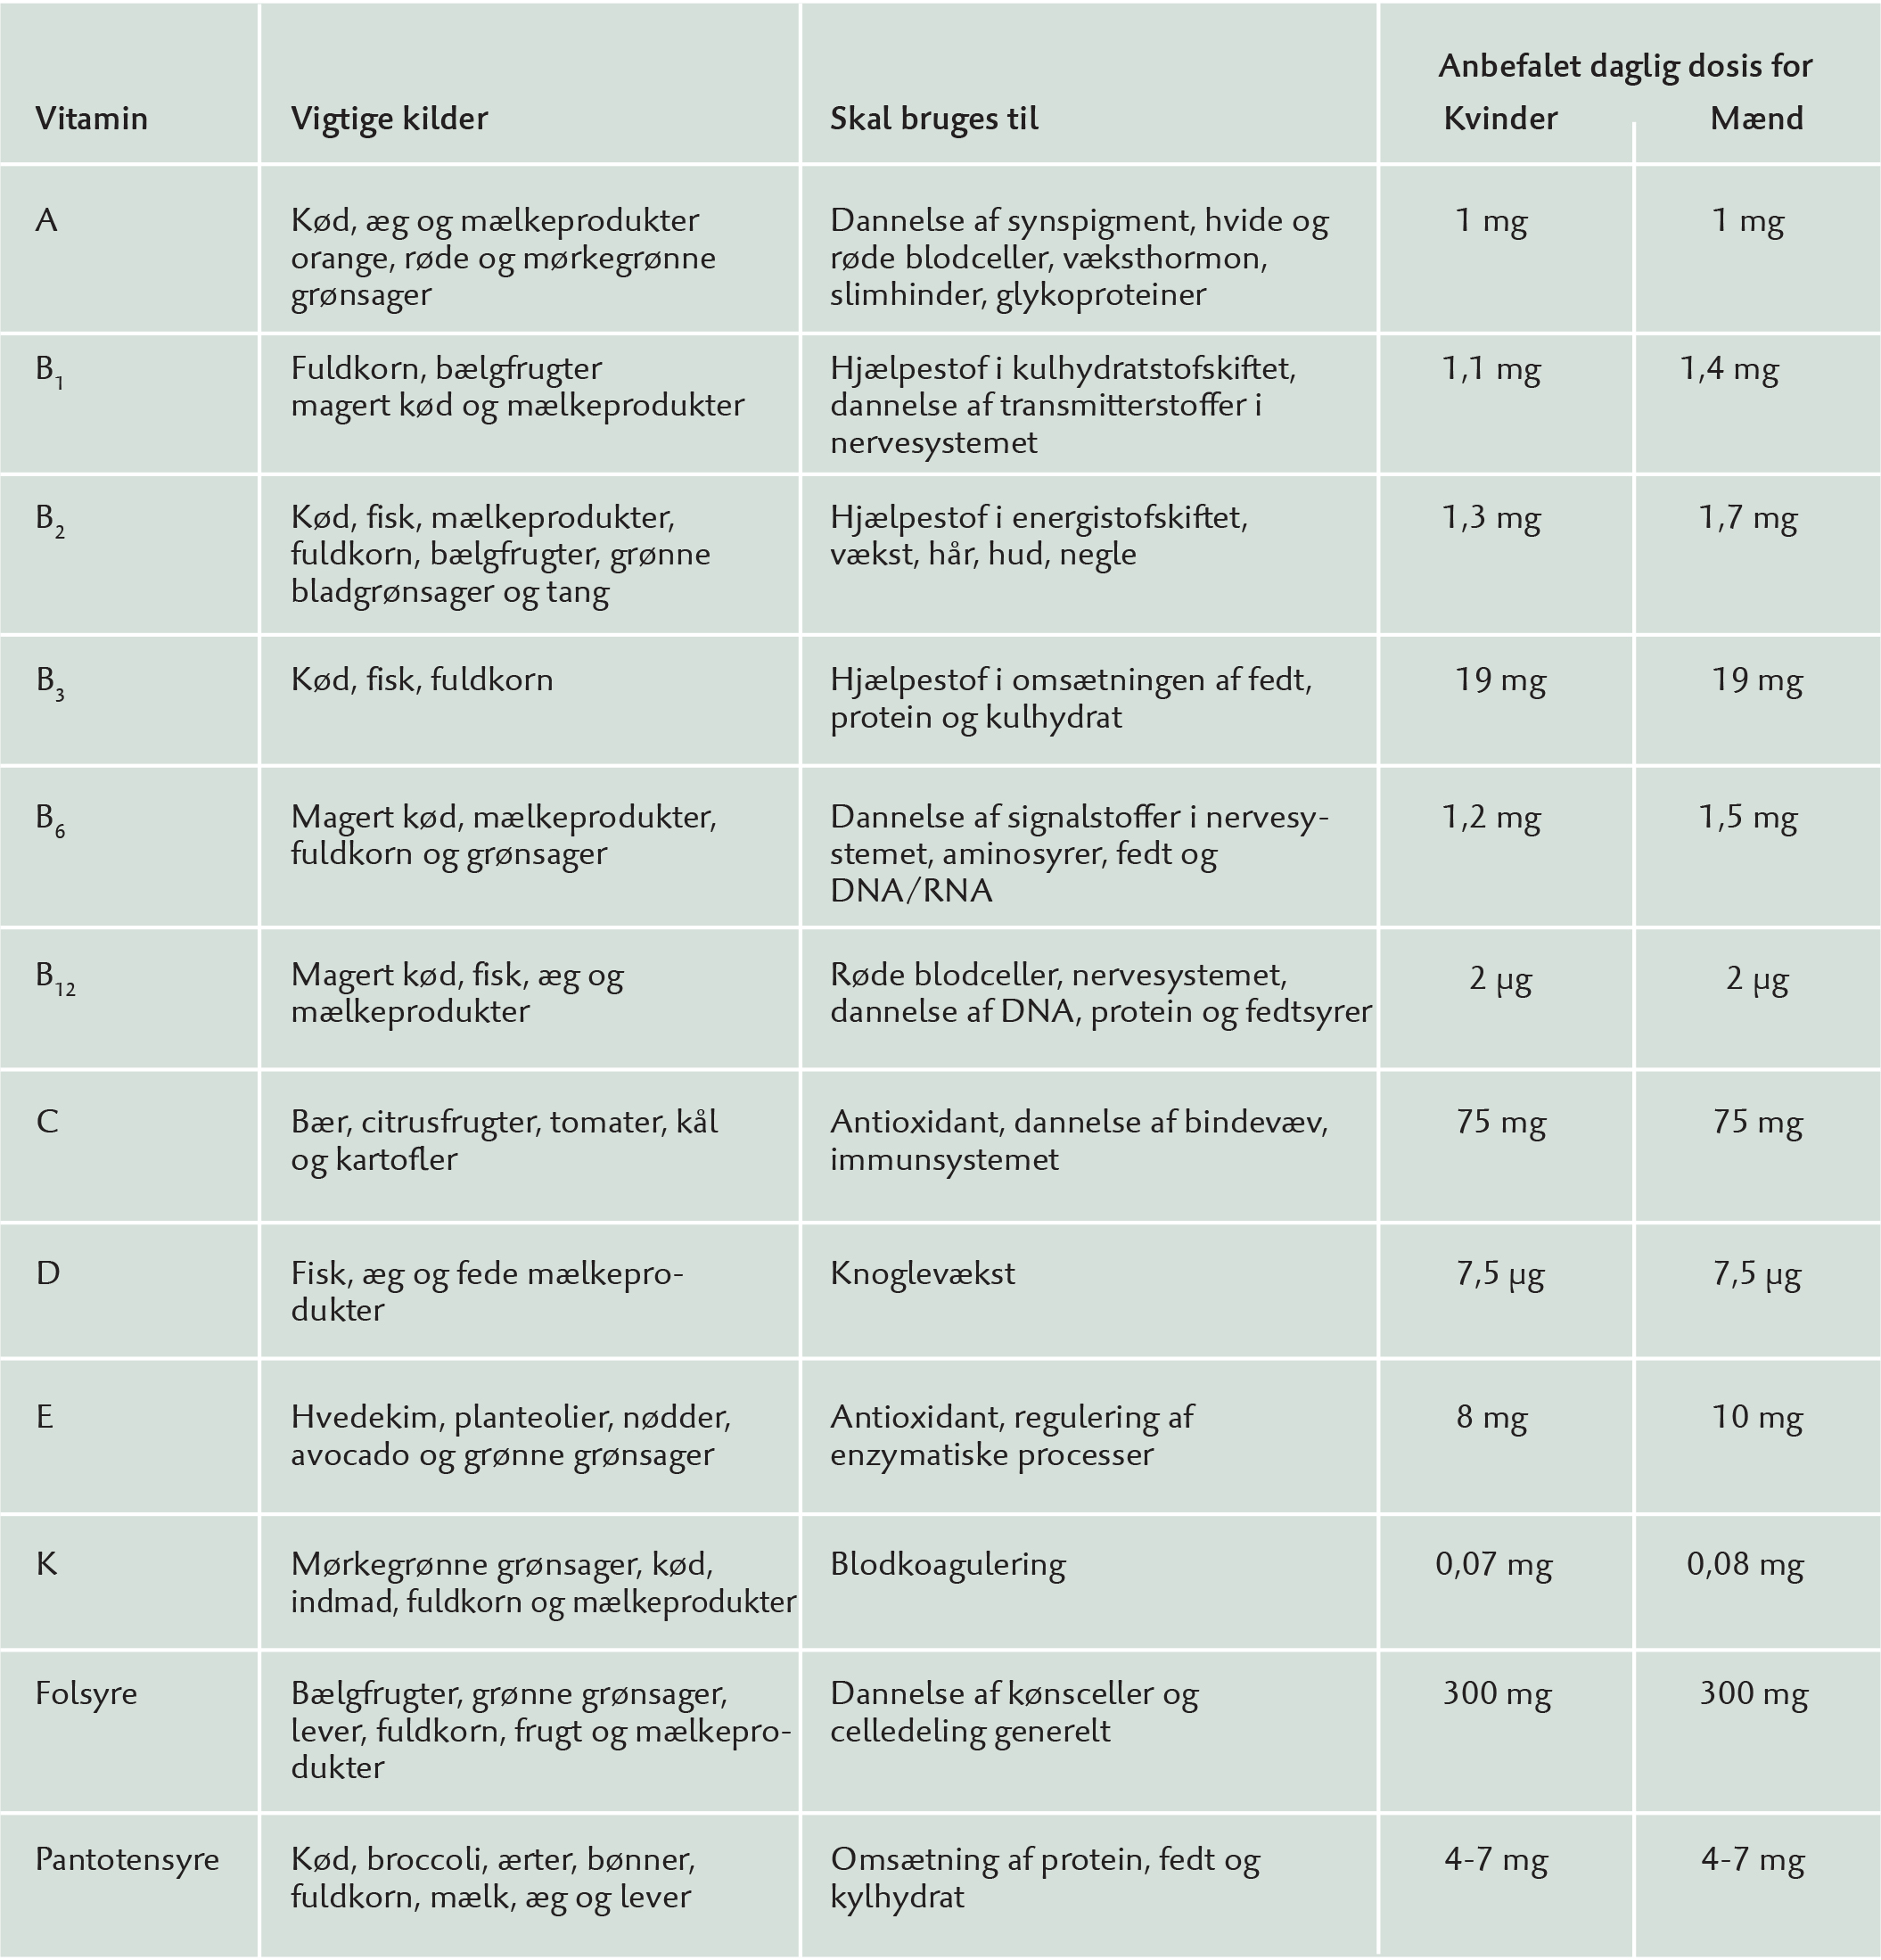
Vitaminer

Slide 6
Quiz
I denne powerpoint findes 10 spørgsmål.
I dyster parvist mod hinanden.
Hvert par skiftes til at besvare et spørgsmål, og bogen må benyttes som hjælpemiddel.
Man har maks 45 sekunder til at besvare et spørgsmål.
1 rigtigt svar giver 1 point.

Slide 7
Kroppens organsystemer
Menneskekroppen kan opdeles i (mindst) 10 forskellige organsystemer:
Kredsløbet
Urinvejssystemet
Forplantningssystemet
Hormonsystemet
Nervesystemet
Hud
Skelettet og musklerne
Immunsystemet
Luftvejssystemet
Fordøjelsessystemet

Slide 8
Kroppens organsystemer
Løs øvelsen på arbejdsarket ved brug af lærebogsteksten på lectio.

